Slide 1


Programación II Desarrollo en Java
Clase N° 9
Interfaces. Comparable.
Profesores Carolina Archuby
y Daniel Díaz.

Slide 2
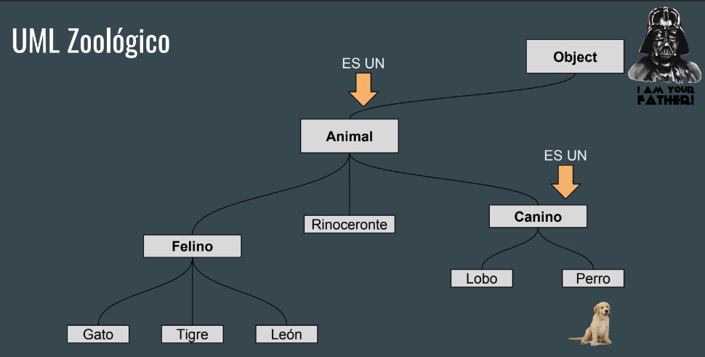

Slide 3
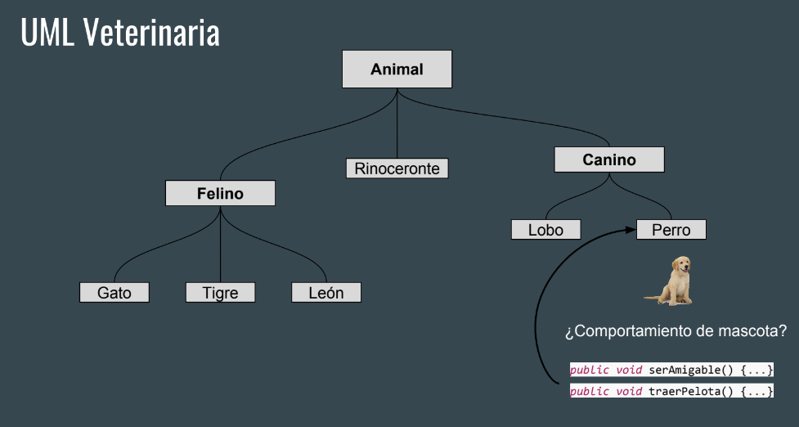


Slide 4
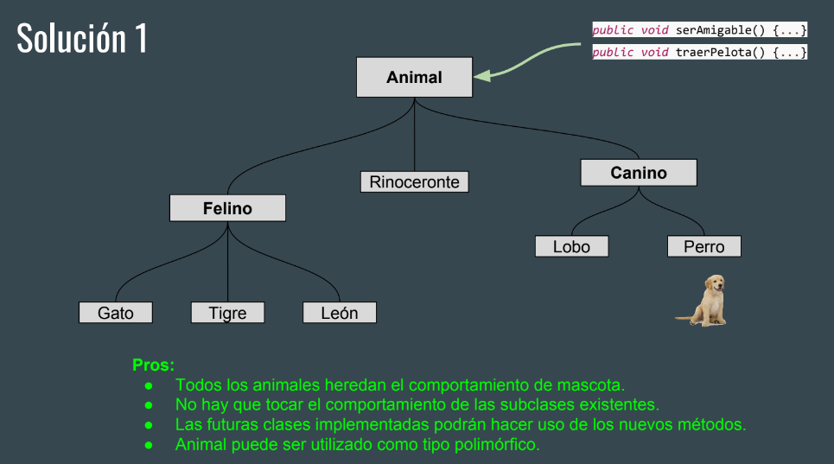

Slide 5
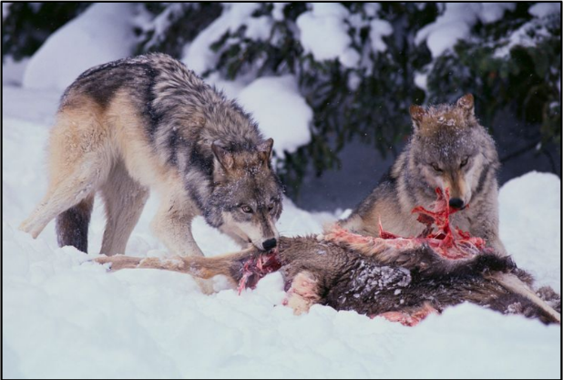
Houston… We have a problem… ¿Los lobos son amigables?

Slide 6
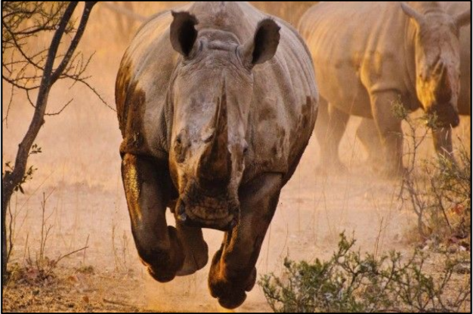
¿Los rinocerontes son amigables?

Slide 7
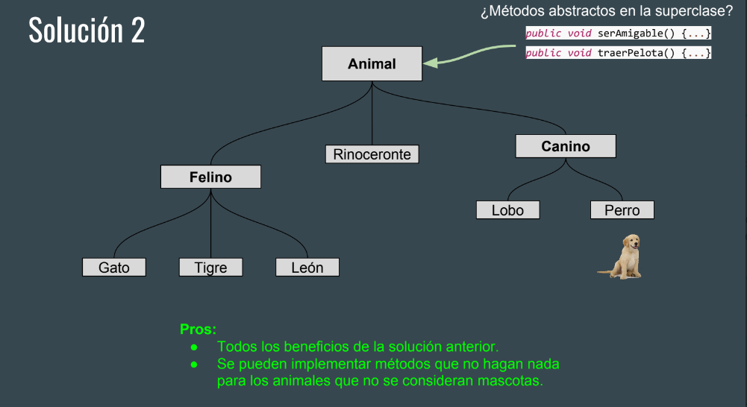

Slide 8
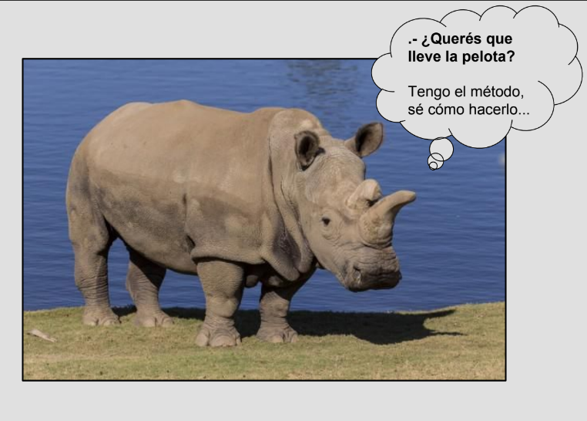

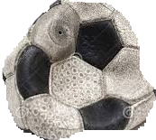
Houston… We have an another problem…
¿Y si los rinocerontes quieren traer una pelota?

Slide 9
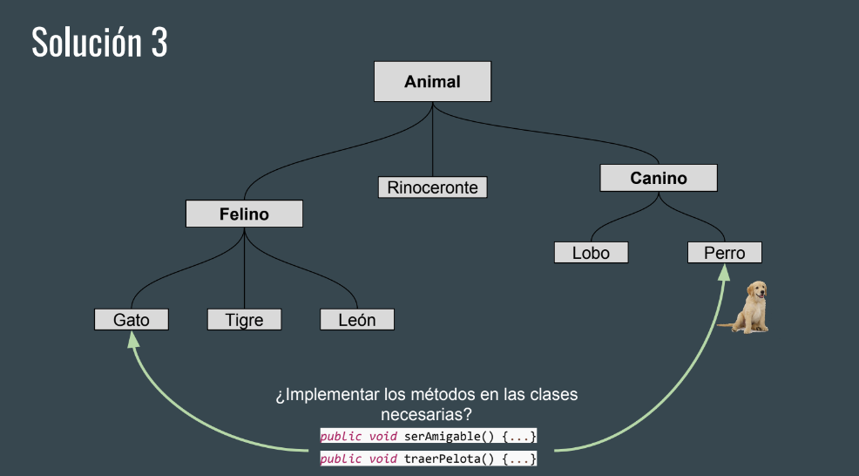

Slide 10
Pros:
● No nos tenemos que preocupar por los rinocerontes o los lobos.
● Los métodos están en las clases a las que pertenecen.
● El gato y el perro implementan su comportamiento sin que los demás animales se enteren.
Contras:
● Hay que definir un contrato sobre las acciones que una mascota puede realizar.
● No estamos usando polimorfismo. No podemos usar Animal como tipo polimórfico. Porque no vamos a poder llamar un método de una mascota en un Animal.

Slide 11
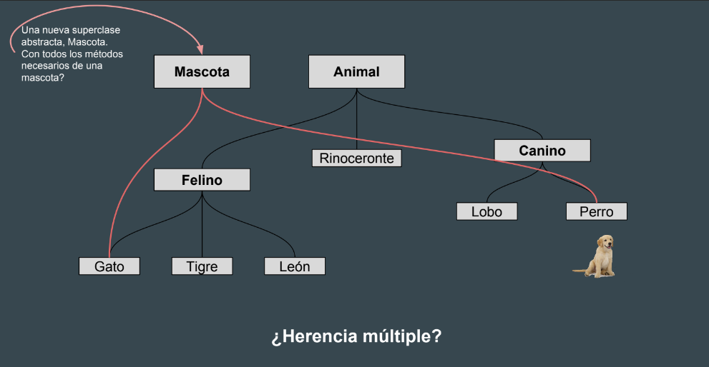

Slide 12

¿Y ahora? ¿Qué hacemos?
● Una forma de tener el comportamiento de mascotas solo en las clases necesarias.
● Una forma de tomar ventaja del polimorfismo.
● Una forma de garantizar que todos los métodos definidos poseen la misma signatura, un “contrato”.
…
¡Las interfaces!!!

Slide 13
INTERFACES - CONCEPTO
=> Una interfaz es un tipo de referencia similar a una clase abstracta que define un conjunto de MÉTODOS sin implementación y de CONSTANTES que una clase puede implementar.
=> La finalidad de las interfaces es definir comportamientos que una o varias clases necesitan implementar, definir el formato que deben de tener determinados métodos que han de implementar ciertas clases.

Slide 14
INTERFACES - CONCEPTO
=> Normalmente una interfaz se compone de un conjunto de declaraciones de cabeceras de métodos (sin implementar, de forma similar a un método abstracto) que especifican un protocolo de comportamiento para una o varias clases. Pero también puede emplearse para declarar constantes que luego puedan ser utilizadas por otras clases.
=> Una interfaz es similar a una clase abstracta llevada al límite, en la que todos sus métodos son abstractos

Slide 15
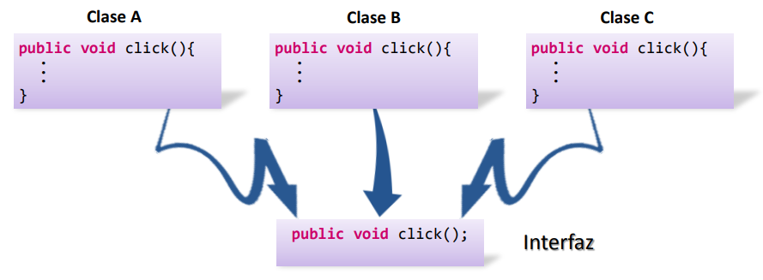
INTERFACES – Ejemplo:

Slide 16
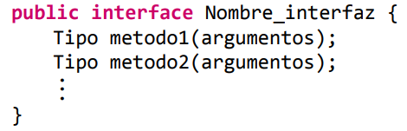

Interfaces - ¿Cómo se usan?
=> La declaración de una interfaz es similar a una clase, aunque EMPLEA LA PALABRA RESERVADA "INTERFACE" EN LUGAR DE "CLASS", NO INCLUYE LA DECLARACIÓN DE VARIABLES, Y LOS MÉTODOS QUE SE DEFINEN EN LA INTERFAZ NO TIENEN CUERPO (es decir, no se implementan, sólo incluyen las cabeceras).
Por ejemplo:

Slide 17
Interfaces - ¿Cómo se usan?
=> Las clases que implementan una interfaz están obligadas a proporcionar una implementación para todos los métodos definidos en la interfaz, o bien declararse como clase abstract.
=> Para implementar una interfaz en una clase, se usa la palabra clave "implements" en la declaración de la clase, seguida del nombre de la interfaz.

Slide 18
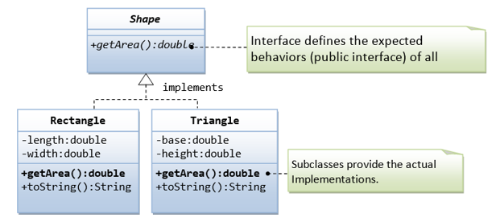
UML de una interfaz
Se antepone <<interface>> al nombre

Slide 19
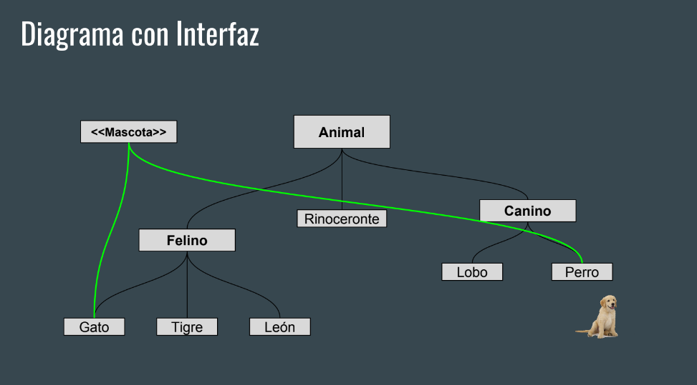
Y ahora solucionemos el problema de las mascotas con una interfaz:

Slide 20
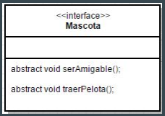
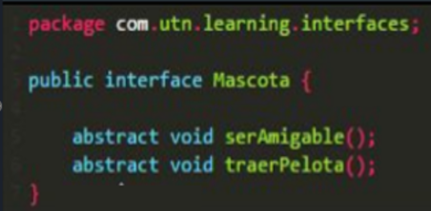
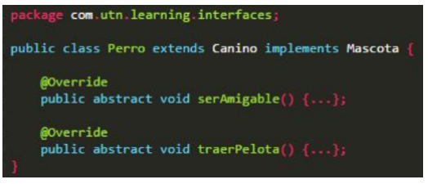
Todos los métodos dentro de la interfaz son públicos y abstractos por defecto. En consecuencia, cada clase que implemente la interfaz debe implementar los métodos

Slide 21
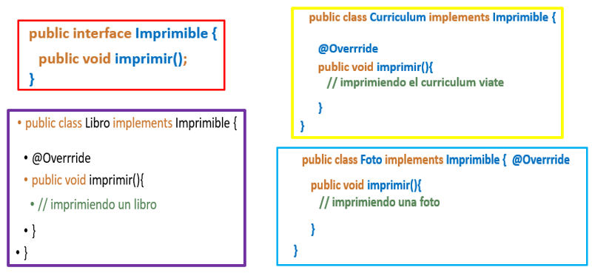
Otro ejemplo de uso de interfaces

Slide 22
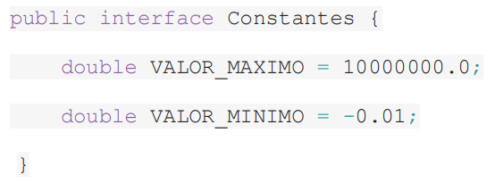
Y otro ejemplo de uso de interfaces para declaración de constantes

Slide 23
Interfaces vs Clases abstractas: Herencia
=> Una clase abstracta pertenece a una jerarquía de clases mientras que una interfaz no pertenece a una jerarquía de clases. En consecuencia, clases sin relación de herencia pueden implementar la misma interfaz. LAS INTERFACES CAPTURAN SIMILITUDES ENTRE CLASES NO RELACIONADAS SIN FORZAR UNA RELACION ENTRE ELLAS.
=> Por lo general, una interfaz se utiliza cuando clases no relacionadas necesitan compartir métodos y constantes comunes. Esto permite que los objetos de clases no relacionadas se procesen en forma polimórfica; los objetos de clases que implementan la misma interfaz pueden responder a las mismas llamadas a métodos.

Slide 24
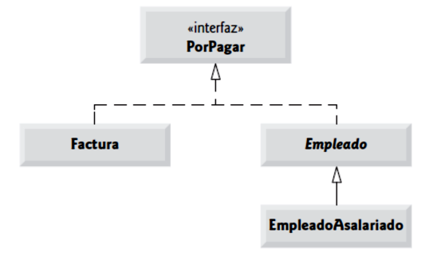
Por ejemplo:

Slide 25
Interfaces vs Clases abstractas: Métodos abstractos
=> Una clase abstracta puede tener tanto métodos concretos como métodos asbtractos, y no puede implementar los métodos declarados como abstractos. Una interfaz sólo puede tener métodos abstractos, no puede implementar ningún método.
=> Todos los métodos de una interfaz son abstractos y públicos de forma implícita, no hace falta declararlo así explícitamente.

Slide 26
Interfaces vs Clases abstractas: Variables de instancia
=> Una interfaz no puede contener variables de instancia. No es una clase, y por ende no es posible crear objetos de una interfaz (no hace falta aclararlo con abstract, es implícito). Por ello, tampoco puede contener constructores. Sólo puede contener constantes y métodos sin implementar.
=> Una clase abstracta tampoco puede instanciarse, pero sí puede contener variables de instancia, constructores, constantes y métodos tanto concretos como abstractos, lo que permite que las subclases hereden y itilicen estos campos.

Slide 27
Interfaces vs Clases abstractas: Herencia múltiple
=> Una clase sólo puede heredar de una clase padre (herencia simple). En cambio, con las interfaces existe una suerte de herencia múltiple:
=> Una clase puede implementar una o varias interfaces, en cuyo caso debe implementar los métodos existentes en todas las interfaces.
public class NombreClase implements Interface1, Interface2, Interface3 { … }
=> Una clase puede heredar otra clase e implementar al mismo tiempo una o varias interfaces:
public class ClaseB extends ClaseA implements Interface1, Interface2{ … }
=> Una interfaz a su vez puede heredar de una o varias interfaces:
public interface MiInterfaz extends Interface1, Interface2 { … }

Slide 28
Interfaces vs Clases abstractas: Jerarquía de clases.
=> Una clase absracta pertenece a una jerarquía de clases, restringiendo su uso a una relación padre-hijo entre la clase abstracta y sus subclases.
=> Una interfaz no pertenece a la jerarquía de clases de una clase que la implementa

Slide 29
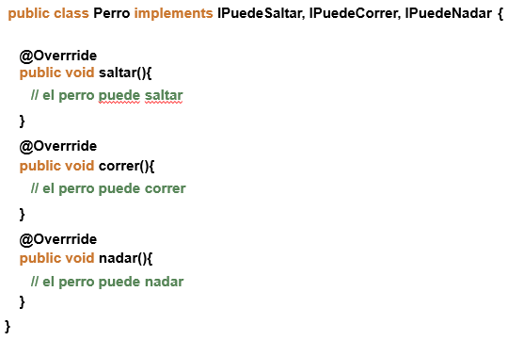
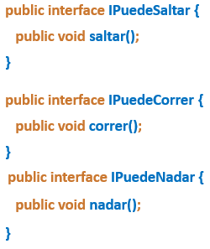
Un ejemplo de cómo lograr “herencia múltiple” a través de Interfaces

Slide 30
INTERFACES COMO TIPO DE DATO
LA INTERFAZ ES UN TIPO DE DATO DE REFERENCIA, POR ENDE
PUEDE UTILIZARSE COMO TIPO DE DATO DEL OBJETO
(ARGUMENTO DE MÉTODOS
Y UNA DECLARACIÓN DE VARIABLES)

Slide 31
INTERFACES COMO TIPO DE DATO
=> Cuando declaramos una interfaz, estamos definiendo un nuevo tipo de referencia.
=> Este tipo puede ser utilizado en cualquier lugar donde se esperaría un tipo de dato, incluyendo, variables, parámetros de métodos y valores de retorno.

Slide 32
Ventajas del uso de la interfaz como tipo de dato
=> Se puede escribir el código de manera que opere con interfaces en lugar de con clases -> En consecuencia, el código va a ser más flexible, porque en cualquier método, colección o lugar donde se espera recibir un objeto, no necesito usar un objeto de la misma clase u otra clase hija, puedo usar cualquier objeto de cualquier clase que implemente la interfaz, sin depender de la herencia.
=> Se garantiza que cualquier objeto asignado a este tipo de referencia cumple con un contrato específico (es decir, implementa los métodos definidos por la interfaz)
=> Este enfoque es una manifestación del principio de polimorfismo y permite que múltiples tipos de objetos que no pertenecen a una misma jerarquía de clases sean manejados de manera uniforme.

Slide 33
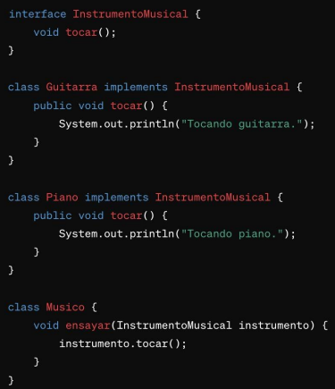
Un ejemplo de interfaces
como tipo de dato:
=> En este ejemplo, Musico puede ensayar con cualquier InstrumentoMusical, ya sea una Guitarra, un Piano, o cualquier otro instrumento que implemente la interfaz.
=> La referencia de tipo InstrumentoMusical garantiza que el método ensayar opere con cualquier instancia de clase que implemente InstrumentoMusical

Slide 34
Analizando todo lo visto…
¿Qué nos permite hacer las interfaces que la herencia no?...

Slide 35
LAS DOS GRANDES VENTAJAS DE LAS INTERFACES
=> Compartir constantes y métodos en clases derivadas (con lo cual se aumenta la reutilización de código), pero sin el límite de la herencia simple
=> Usar las interfaces como tipos de variable (contenedores) para almacenar cualquier clase (siempre y cuando sea derivada) en una misma colección o tratarla de la misma manera

Slide 36
Y entonces…¿qué nos conviene usar?
¿clase abstracta o interfaz?
=> Algunas veces la elección es fácil: cuando se pretende que la clase contenga implementaciones para algunos métodos necesitamos usar una clase abstracta.
=> En otros casos, tanto la clase abstracta como la interfaz pueden hacer el mismo trabajo. Si podemos elegir, es preferible usar interfaces, por las dos ventajas antes mencionadas.

Slide 37
LA INTERFAZ COMPARABLE
=> La interfaz Comparable en Java es una forma de definir el orden natural de los objetos de una clase. Al implementar Comparable, una clase indica que sus instancias se pueden ordenar de acuerdo a un orden específico, generalmente en una secuencia ascendente o descendente.
=> La interfaz Comparable es fundamental para varias estructuras de datos de Java que dependen de un orden, como TreeSet y TreeMap, y para algoritmos de ordenación como Arrays.sort() y Collections.sort().

Slide 38
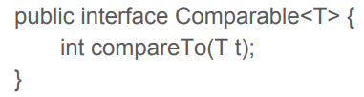
INTERFAZ COMPARABLE: Método compareTo
El método compareTo(Object o) ES EL ÚNICO MÉTODO DE LA INTERFAZ COMPARABLE. Un objeto a se compara con otro objeto b mediante a.compareTo(b).
CONTRATO:
El contrato de este método especifica que debe devolver lo siguiente:
● Entero negativo si el objeto es menor al especificado por parámetro.
● Cero si el objeto es igual al especificado por parámetro.
● Entero positivo si el objeto es mayor al especificado por parámetro

Slide 39
INTERFAZ COMPARABLE: Consideraciones de implementación
ES IMPORTANTE QUE compareTo TO SEA CONSISTENTE CON EQUALS: si a.compareTo(b) == 0, entonces a.equals(b) debería retornar true.
Esto no es obligatorio, pero muchas clases y métodos en Java asumen esta consistencia

Slide 40
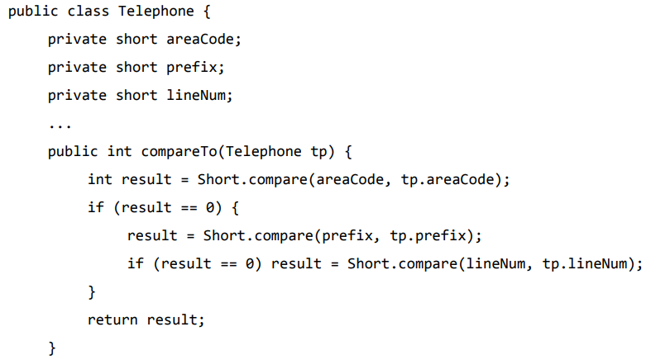
Interfaz comparable: ejemplo 1

Slide 41
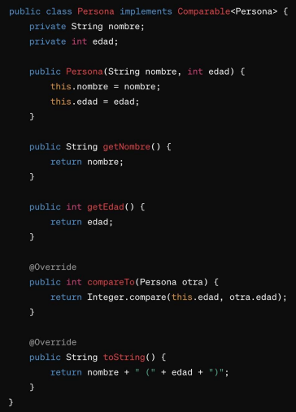
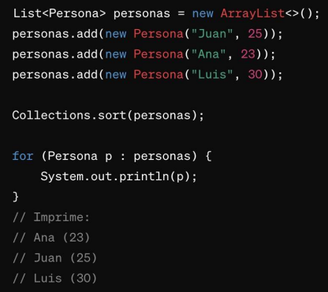
Interfaz comparable: ejemplo 2:

Slide 42
Y ahora con ello podemos ordenar una lista de personas:

